Slide 1
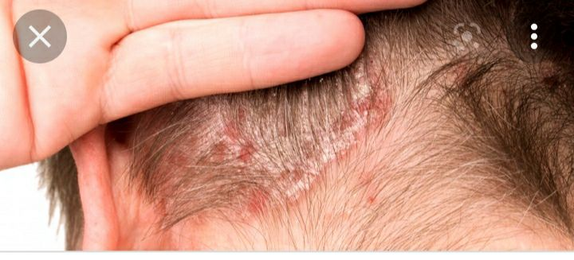
1. Siboreya kasalligi juda tarqalgan kasallik.

Slide 2
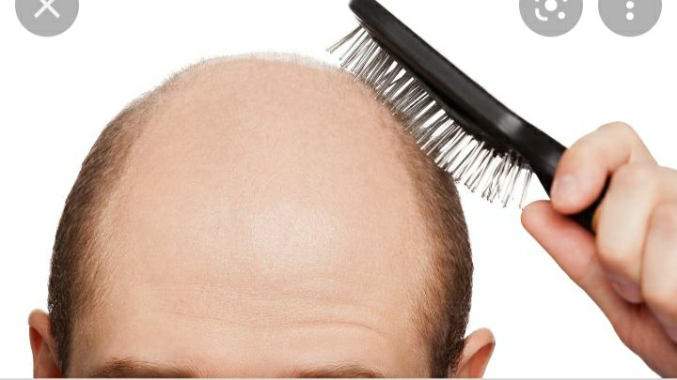
2 .Soch tukilishi kup kasalliklardan alomat

Slide 3
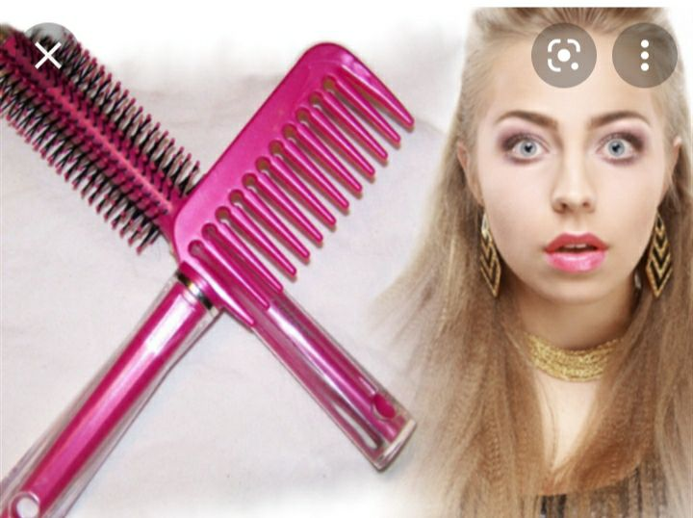
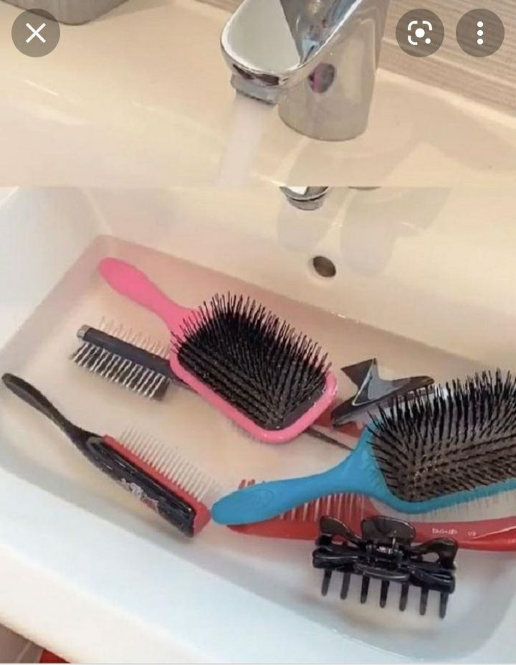
3. Taroqlarni va bosh kiemlarni almashtirish natijasida soch kasalliklari juda tiz yuqadi

Slide 4
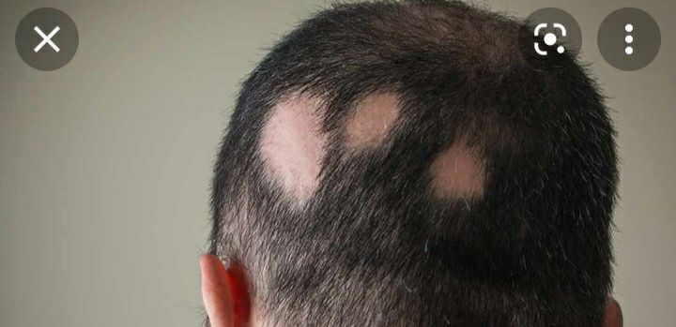
4. Nirv va strisdan sochlar tokilishi minkin

Slide 5
5. Psoriasis immunitit pastligi, yog va timur ishlab chiqarich bizlari shamollashi natijasida paido buladi.

Slide 6
6. Irta soch oqarish asab va irsie kasallik.

Slide 7
7. Dorilar riakshoyasi natijasida sochlar yumaloq holda kal bulib tukiladi.

